Slide 1
成功的分区主席
Notes:
我们来检视分区主席的角色。
无论您们中有多少人有担任过分区主席的经验，或者有多少人即将担任此职位，我们真诚地希望能够充分利用此机会，分享成为一名成功的分区主席之构思和实务。
让我们来谈谈分区主席的重要性及给分会的支持

Slide 2
今天我们将共同探索什么
检视分区或专区主席的角色
了解如何为您的角色取得成功做好准备
尽全力提高分会的分区会议之价值 — 准备、参与和后续跟进！
分区和专区主席 - 全球会员发展措施
后续跟进您的分会
奖项
Notes:
我们将共同探索什么
检视分区或专区主席的角色
了解如何为您的角色取得成功做好准备
注重于分会 与分会保持积极互动并持续沟通。 这是我最热衷的领域。分会需要导师，就像新狮友需要导师一样，因此您可以成为您分会的导师和资源！
尽全力为分会领导人提高分区会议的价值。 寻找明天的领导者！强调继任计划！
保持会议精简并注重于分会！他们的需求是什么？不要只是分发讲义！让分会有机会设定目标并讨论他们的问题。
介绍您和您所在分区的分会可用之资源和工具。
寻找与区领导人沟通分会问题的最佳方式。
分享最佳实务、成功案例和问题

Slide 3
分区主席的角色
Notes:
我们来检视分区主席的角色。

Slide 4

分区主席是分会和区之间的桥梁
图像取自FreeDigitalPhotos.net，由David Castillo Dominici提供
Notes:
身为分区主席，您担任区内重要的角色，支持贵分区内的分会之成功。
就如同链结中的一环，分区主席是区和分会间的链接。*因此，您必须尽全力强化这一环！沟通、沟通、沟通！
「这也适用于临时分区和专区主席！」
谈论他们被选中的原因、他们提供什么...等等

Slide 5


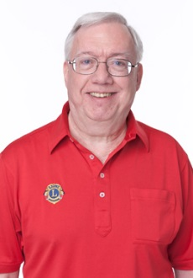



您将与这些分会干部密切合作
会长
副会长
秘书
分区主席
会员发展主席
服务主席
Notes:
您将花许多时间与一些主要的分会干部相处： 主要是分会会长和副会长、分会秘书，也许还有分会会员发展和服务主席。
请注意，常设委员会也包含在结构中，以支持成功分会的各项主要功能。 修订后的《标准分会宪章及附则》中定义了新的分会干部，一些分会干部的角色和职责也已明确。
此结构是在我们的社区和世界各地，提供强化和改善的人道主义服务更大层面的一部分。

Slide 6

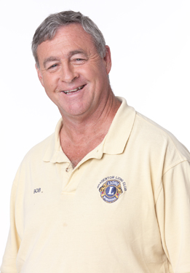
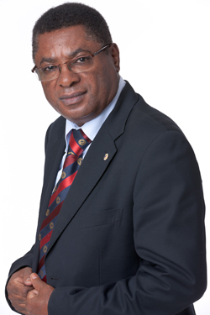

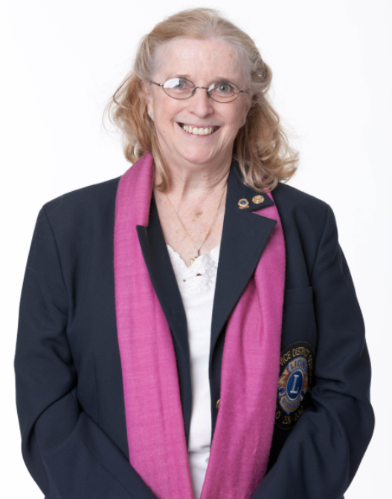
您与总监和全球行动团队密切合作
区会员发展协调员
区领导发展协调员
区服务协调员
区新会扩展协调员
分区主席
总监
Notes:
顾问委员会通过分区主席向总监和区内阁沟通。让我们来花点时间真正试着理解这到底代表了什么。此表示顾问委员会是一个致力于GAT各个方面的工作委员会，协助分会提供新的服务方案构思、有效的招募策略、表扬和培养领导者，并鼓励会员找到使其快乐的地方，让他们能有信心招募并指导其他狮友。您是实现此目标的重要关键。让分会干部看见担任更高级领导职务的重要性对于我们组织的长远发展非常重要！
根据标准区结构，分区和专区主席担任区内阁干部，并为内阁及担任总监顾问委员会的分会干部间之主要沟通枢纽。

Slide 7
您提供双向沟通
区全球行动团队
总监顾问委员会
分区主席
Notes:
沟通，尤其是双向沟通，是任何领导角色(包括分区主席)成功的重要成分。 双向沟通是指在既定结构内，各级间简要的信息交换。
身为分会和区之间的枢纽，您将担任双向沟通的促进者。此表示您将利用策略引导区内不同级间的沟通流畅度，并确保沟通渠道畅通。
身为分会及分会干部的关键资源，您和区沟通有关贵分区中，分会成功及挑战的信息。
您分享区、复合区及国际狮子会组织的计划或方案之信息。 您也鼓励分会参加区、复合区和国际年会。
您将与总监团队和全球行动团队区协调员密切合作，以支持健康的分会。
在分区会议中，您也给分会领导人提供分享及互动的机会、学习分会领导能力及庆祝分会成功等的机会！

Slide 8
任期前做好准备！
Notes:
让我们来查看在上任前你能如何做好准备！

Slide 9

参加任何贵区为分区和专区主席提供的培训。
在狮子会学习中心探索培训机会。
贵区可能提供讲师引导的培训。
同时查看给分会的最新资源。
Chris Bunch – LION Managing Editor
Sanjeev Ahuja – Chief of Marketing & Membership
Dan Hervey – Brand & Creative Director
Stephanie Morales – Meetings Manager
Notes:
参加任何贵区为分区和专区主席提供的培训。
提供网上培训。
贵区可能提供讲师引导的培训。
同时查看给分会的最新资源。
在狮子会学习中心探索培训机会。

Slide 10
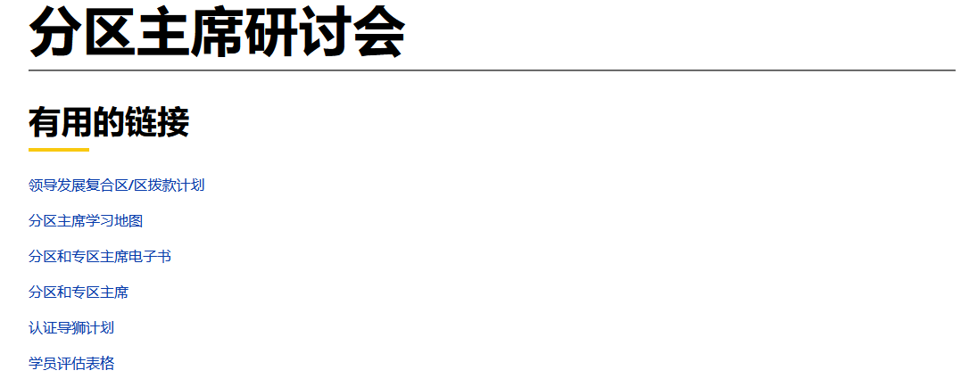

为成功做准备！
讲师引导的研讨会已在网上推出！
Chris Bunch – LION Managing Editor
Sanjeev Ahuja – Chief of Marketing & Membership
Dan Hervey – Brand & Creative Director
Stephanie Morales – Meetings Manager
课前准备
分区主席的角色
分区目标设定和行动计划
解决问题
评估分会的健康
Notes:
此网页最近已更新，为您准备成功担任分区主席提供了一些实用的材料

Slide 11
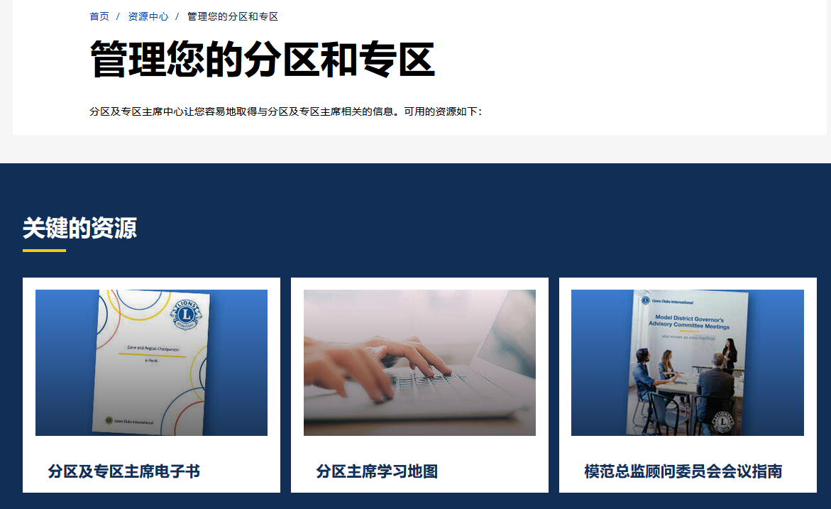

这是给您的工具和资源之大本营
Notes:
这是给您的工具和资源之大本营
在「资源」下查看更新的分区主席电子书以及分区主席培训单元的链接，此单元可以自学或引导培训的方式完成。
此网页包含链接，前往领导分区会议和支持分会健康时最常使用的表格和指南。
扫QR码：此码将带您前往英文网页。 您将需要改变您的语言。

Slide 12

分和专区主席电子书！
引导您完成您的年度，包括：
准备和培训
规划整年的行事历
您对分会和区的角色
给健康分会的分会质量资源
倡导分会间之和解
Chris Bunch – LION Managing Editor
Sanjeev Ahuja – Chief of Marketing & Membership
Dan Hervey – Brand & Creative Director
Stephanie Morales – Meetings Manager
Notes:
分区主席和专区主席电子书提供如何成功地完成此重要角色的任期之逐项步骤。最近的更新
引导您完成您的年度，包括：
准备和培训、
规划整年的行事历和时间表。
您对分会和区的角色、
帮助您帮助分会的分会质量资源
促进分会间的和谐之工具。

Slide 13

成为认证导狮！
了解如何支持新分会和有困难的既有分会。
充分了解所有分会干部的角色。
专注于分会运作的最佳实务。
随时获取给分会的最新资源之信息！
Chris Bunch – LION Managing Editor
Sanjeev Ahuja – Chief of Marketing & Membership
Dan Hervey – Brand & Creative Director
Stephanie Morales – Meetings Manager
Notes:
成为认证导狮！
了解如何支持需要帮助的新分会和既有分会。
充分了解所有分会干部的角色。
专注于分会运作的最佳实务。
随时获取给分会的最新资源之信息！

Slide 14

准备领导；准备成功
在您的服务任期开始之前
  规划整年的行事历在一年内发生的活动。
  组织起来 — 知道如何联系分会的干部。
Notes:
准备领导；准备成功
在您的服务任期开始之前 计划整年的行事历
分会访问
分区会议
区内阁会议
年会和会议
组织起来 — 知道如何联系分会的干部。

Slide 15
好 — 我觉得我已经准备好了，接下来呢？
整个年度间，与分会保持积极互动。
Notes:
好 — 我觉得我已经准备好了，接下来呢？
整个年度间，与分会保持积极互动。

Slide 16
为您的分会访问做好准备并保持积极参与
成为分会最好的朋友！
了解分会及其方案。利用分会成就报告来了解分会
准备好一份宪章及附则，以及新会员讲习手册，以便回答问题。
了解国际总会长、总监的主题并准备好讨论它们。
Notes:
为您的分会访问做好准备并保持积极参与！
成为分会最好的朋友！
了解分会及其方案。谈论分会成就报告 – 由何处取得、其中包含哪些信息
准备好一份标准版分会宪章及附则，以及新会员讲习手册，以便回答问题。 这样您就准备好了
宣传国际总会长和总监的主题。 准备好讨论它们，并提供相关信息。

Slide 17
为您的分会访问做好准备并保持积极参与
成为分会最好的朋友！
宣传贵分区的主题、热忱。
做好准备回答有关狮子主义的问题，包括会费等
鼓励分会每年争取分会杰出奖！！！
寻找下一位分区主席：继任计划
Notes:
若您为贵分区设定了主题，请宣传之。 讨论其背后的热忱，以及分会能如何帮助实现此目标。
熟悉LCI向分会收取的费用，以及即将调涨的会费。 了解LCI网页上可找到此信息的地方。
鼓励分会每年争取分会杰出奖！！！准备好一份奖项申请复印件，并鼓励他们访问网页以了解更多信息
继任计划是一项关键。 当您访问分会时，看看谁可以成为下一任的分区主席。

Slide 18
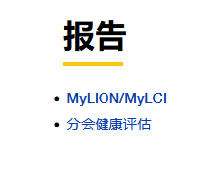
如何取得分会健康评估报告
Notes:
分会健康评估可通过点选分区/专区主席网页资源部分中的链接来取得
此将有益于未定区的临时分区/专域主席

Slide 19

分会健康评估
每月评估贵分会的健康状况：
净会员人数
提供一个快速浏览：
今年至今的净会员人数
服务报告
干部轮换
会员发展报告的历史
目前分会的地位
服务报告
报告的历史
干部轮换
分会地位
Notes:
协助分区主席最有价值的工具之一是分会健康评估报告。
每个月出刊并通过电子邮件发送给总监。
请您的区总监每月与您分享此报告。
分会健康评估提供一个快速浏览：
分会地位 ─ 正常状态或不正常分会
会员数 ─ 年度至今净会员数成长
此也表明了分会报告以下各项的频率
会员月报表报告频率的历史记录。
分会会长的轮替。 — 观察的关键。 (讨论缩减的领导人才库)
服务活动报告 — 鼓励分会在报告系统中提报服务！

Slide 20
分会成就报告
本狮子年度增加和减少的分会会员人数
分会状态
分会干部
有辅导会员的狮友
常受表扬的分会会员(主要奖项、终身会员、服务年轮奖、分会杰出奖等)
LCIF 捐助者级，包括茂文钟士会员和尊荣茂文钟士会员
分会表扬
最近的服务活动
Notes:
此报告详细说明了该分会的表现。
正如您在此投影片上所见，此报告包含了广泛的类别，可帮助您在访问前先熟悉该分会。
目前，此报告位于Lion Portal(狮子会门户网站)中报告的部分，并将在新的报告系统推出后移至该系统。

Slide 21


花点时间了解每位分会干部的角色。
新干部、理事和委员会主席的职位。
重新调整并更新了常设委员会。
定义新的标准版分会结构。
Chris Bunch – LION Managing Editor
Sanjeev Ahuja – Chief of Marketing & Membership
Dan Hervey – Brand & Creative Director
Stephanie Morales – Meetings Manager
Notes:
花点时间了解每位分会干部的角色。
为强化分会的运作，并为分会领导人提供专注的结构，我们对标准版分会宪章及附则进行了修订。
其中规定了新干部、理事和委员会主席的职位
重新调整委员会 — 委员会现在以七名主要分会干部为基础，并支持成功分会的主要职能：
提供有意义的社区服务
增加会员并提供正向的关系
培养高层领导者

Slide 22

分会杰出奖
成功的路线图
奖项标准包括以下的重点领域：
会员发展
服务
领导发展及组织的卓越
营销委员会
此奖项可每年获得 - 这是每个分会可设定的宏伟目标！
Notes:
分会应在年初查阅申请表，并将其作为实现分会卓越的路线图。
会员发展：达到一个或更多个会员的净增长 或者 在本年度实现净增长或成立一个新狮子分会、青少狮会或分会支部
服务： 捐款给 LCIF 的金额等于或大于分会会员总数乘以5美元 开始一个新的服务方案 考虑我们的全球志业! 捐款给 LCIF 的金额等于或大于分会会员总数乘以5美元
领导发展及组织的卓越：分会处于良好信誉地位 (不是处在不正常地位或财务停权: 已支付区的会费，且没有欠款期90天以上的超过50美元的未付LCI的欠款。 向国际狮子会（LCI）报告了分会干部。 主要干部参与分会干部培训。
营销：该分会已通过当地媒体和社交媒体公布其服务活动。
在1月1日之前成立的分会符合资格。

Slide 23

利用数字平台，与您的分会
保持密切联系
Chris Bunch – LION Managing Editor
Sanjeev Ahuja – Chief of Marketing & Membership
Dan Hervey – Brand & Creative Director
Stephanie Morales – Meetings Manager
加入您分会的社交媒体群组。
关注您分会的电子分会会所和Salesforce，以了解分会活动。
在报告系统中查看报告
Notes:
利用数字方式以与您的分会保持密切联系。
加入您分会的社交媒体群组。
关注您分会的电子分会会所和Salesforce，以了解分会活动。
在报告系统中查看报告

Slide 24
分区会议成功
准备、参与、后续跟进！

Slide 25

分区会议指南将帮助您准备会议。
此指南可于分区和专区主席网页上取得，且指南中附有可填写的pdf文件。 要诀：
提前安排会议
为各会议提供建议的议程
提供不同的分区会议地点
争取全球行动团队区协调员的支持
请记住：使会议简要并注重于分会的需求！
Chris Bunch – LION Managing Editor
Sanjeev Ahuja – Chief of Marketing & Membership
Dan Hervey – Brand & Creative Director
Stephanie Morales – Meetings Manager
Notes:
分区会议指南将帮助您准备会议。
此指南可于分区和专区主席网页上取得，且指南中附有可填写的pdf文件。 要诀：
提前安排会议。
为各会议提供建议的议程。
提供不同的分区会议地点。
争取全球行动团队区协调员的支持。
请记住：使会议简要并注重于分会的需求！

Slide 26
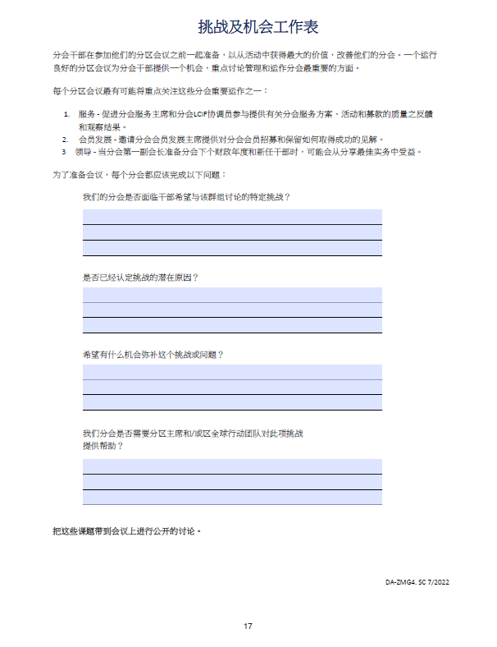
帮助分会做好准备 —
完成挑战和机会工作表
对在特定运作领域有困难的分会而言，这是个很好的工具。
可用于分会访问或分区会议之中。
与GAT区协调员讨论分会支持策略时的好工具。
Chris Bunch – LION Managing Editor
Sanjeev Ahuja – Chief of Marketing & Membership
Dan Hervey – Brand & Creative Director
Stephanie Morales – Meetings Manager
Notes:
帮助分会做好准备 — 完成挑战&机会工作表
有些分会可能需要更多关注，并正在寻找解决问题的方法。
对在特定运作领域有困难的分会而言，这是个很好的工具。
可用于分会访问或分区会议之中。
与GAT区协调员讨论分会支持策略时的好工具。
实用的提示：在第一次分区会议时，要求每位分会会长列出其分会在以下各领域的目标：
会员成长/保留
领导发展
服务
LCIF
此挑战和机会工作表可帮助他们制定SMART目标和/或调整不切实际的目标。

Slide 27
总监顾问委员会
您的分区会议由总监顾问委员会开始
会长
副总会长
秘书
分区主席
Notes:
您的分区会议由总监顾问委员会开始
有些分区会邀请更多的分会干部参加会议，但总监顾问委员会的主要成员为：
分会会长
分会副会长
分会秘书
根据会议的主要重点，若您邀请GAT协调员或活动计划发言人，您也可能提供学习机会给以下角色：
分会服务主席
分会会员发展主席
分会领导发展主席

Slide 28
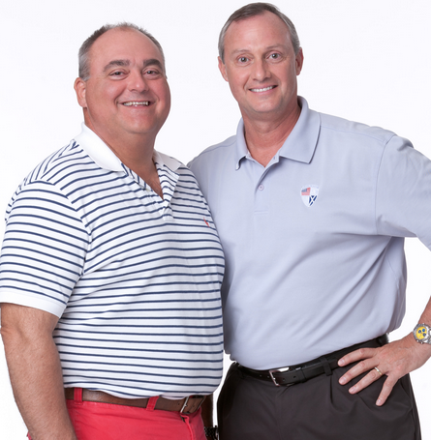
导狮是给分会的额外资源
若有指定的分会导狮，请务必邀请该导狮
认证导狮
Notes:
导狮是给分会的额外资源 若有指定的分会导狮，请务必邀请该导狮。
每个新授证的狮子分会都会指派导狮。 他们直接与分会干部合作，确保分会在成功运作方面能有好的开始。
若您有任何成立不到两年的分会，邀请这些重要领导人参加分区会议将很有益处。
导狮也可能会被指派到贵分区中，一些您可能不知道的既有分会。
请贵总监给您提供一份指派给贵分区内分会所有导狮的名单。
Salesforce中也可取得导狮报告

Slide 29
GAT...为分会领导人带来人力资源
总监
区的服务
协调员的目标
区会员发展协调员
区领导发展协调员
区新会扩展协调员
Notes:
分区主席将具有丰富专业知识和经验的区狮领导人所提供的人力资源(例如全球行动团队协调员)联系起来，以支持分会干部来领导分会。
在各区中，协调员担任区内阁成员，任期一年。
总监担任贵区的全球行动团队主席。
各区都有一位
全球服务团队区协调员
全球会员发展团队区协调员
全球领导发展团队区协调员
下一个财务年度将新增全球新会推广团队区协调员
这些区领导人中的每一位都带来了专业知识，帮助分会在特定功能领域上取得成功。
寻找让这些宝贵的人力为贵分区内的分会服务之方法！
提醒您的分会和您自己，GAT成员不是个监督层，而是分会用来提高分会有效性的资源，提高于投影片22中所讨论的四个象限。

Slide 30

您的第一次会议 — 专注于服务！
全球行动团队
分会干部
会长
副总会长
区服务协调员
分区主席
服务
主席
秘书
Notes:
您的第一次会议 — 专注于服务！
为了给您的分会干部供学习机会，请将您的会议计划注重于服务上！
由您身为分区主席开始，
以及各分会的总监顾问委员会成员
同时邀请分会的服务主席参加，
并与全球行动团队区服务协调员合作。

Slide 31
与全球服务团队区协调员合作，以分享：
  国际、复合区和区计划
  全区服务方案和计划
  交换分会服务方案构想
认定新服务方案的方法
社区需要之评估
Chris Bunch – LION Managing Editor
Sanjeev Ahuja – Chief of Marketing & Membership
Dan Hervey – Brand & Creative Director
Stephanie Morales – Meetings Manager
区服务协调员
Notes:
让全球服务团队协调员分享：
国际、复合区和区计划
全区服务方案和计划
交换分会服务方案构想
认定新服务方案的方法
社区需求评估

Slide 32








给分会服务主席的资源
儿童
癌症
糖尿病
灾难援助
环保
人道主义
救济饥饿
视力
青少年
服务旅程
学习 - 发现 - 行动 - 庆祝
Notes:
给分会服务主席的资源
全球志业：
糖尿病
环境
救济饥饿
视力
儿童癌症
在新网站上，搜索「服务旅程」，以取得各种工具和资源，帮助分会为其社区提供有意义的服务。
学习 — 探索全球志业。
发现 ─ 查看服务工具袋
行动 ─ 推出一项服务活动
庆祝 ─ 分享您的故事！
除了所提及的这些以外，我们还有3个额外的LCIF重点领域。 这些是青少年、灾难援助和人道主义

Slide 33
狮子会国际基金会
赋予狮子会服务的力量。
管理拨款：
人道倡议拨款
全球卫生倡议
新兴倡议
邀请您的区LCIF协调员参加会议，向狮友介绍您的基金会。
Chris Bunch – LION Managing Editor
Sanjeev Ahuja – Chief of Marketing & Membership
Dan Hervey – Brand & Creative Director
Stephanie Morales – Meetings Manager
Notes:
狮子会国际基金会 (LCIF) 是您的基金会。 LCIF在此赋予您服务的力量。
管理拨款：
人道倡议拨款
全球卫生倡议
新兴倡议
邀请您的区LCIF协调员参加会议，向狮友介绍其基金会。

Slide 34

您的第二次会议 – 注重于会员发展！
全球行动团队
分会干部
会长
副会长
区会员发展协调员
分区主席
会员发展
主席
秘书
Notes:
您的第二次会议 – 注重于会员发展！
将您的会议计划注重于会员发展上！
邀请各分会的总监顾问委员会成员
同时邀请分会的会员发展主席参加，
与全球行动团队区会员发展协调员合作。

Slide 35
与全球会员发展团队区协调员合作，以便：
向分会推广会员发展的资源。
支持并指导分会会员发展主席。
寻找潜在新分会的社区。
协助分会推行会员成长计划。
Chris Bunch – LION Managing Editor
Sanjeev Ahuja – Chief of Marketing & Membership
Dan Hervey – Brand & Creative Director
Stephanie Morales – Meetings Manager
区会员发展协调员
Notes:
让全球会员发展团队区协调员：
向分会推广会员发展的资源。
支持并指导分会会员发展主席。
寻找潜在新分会的社区。
协助分会推行会员成长计划。
若贵分区的分会或您身为分区主席有兴趣成立新的狮子分会，请向全球新会推广协调员联系，以寻求协助。

Slide 36



给分会会员发展主席的资源
Notes:
分会会员发展主席指南，包括：
为您的任期做准备
职责
支持与指导
会员满意度
会员招募
奖项与表扬
计划日程
问就对了 — 招募会员的步骤
为贵分会做好准备。
建立贵分会的成长计划。
执行贵分会的成长计划。
欢迎新会员。
让新会员参与。
新会员讲习指南 - 故事；从一位狮友到全球的骄傲。
向新会员介绍贵分会、贵区、您的狮子会全球形象。

Slide 37
您的第三次会议 — 注重于领导发展！
分会干部
全球行动团队
副会长
区领导发展协调员
分区主席
会长
秘书
Notes:
您的第三次会议 — 注重于领导发展！
将您的会议计划注重于领导发展上！
邀请各分会的总监顾问委员会成员
但随着分会计划进行年度领导人更替，分会副会长是会议重点。
与全球行动团队区领导发展协调员合作。

Slide 38
与全球领导发展团队区协调员合作，以便：
培养未来的分会领导人。
促进发展和进一步的领导机会。
鼓励新分会领导人充分履行职责。
参加分会干部培训活动。
Chris Bunch – LION Managing Editor
Sanjeev Ahuja – Chief of Marketing & Membership
Dan Hervey – Brand & Creative Director
Stephanie Morales – Meetings Manager
区领导发展协调员
Notes:
与全球领导发展团队区协调员合作，以便：
培养未来的分会领导人。
促进发展和进一步的领导机会。
鼓励新分会领导人充分履行职责。
参加分会干部培训活动。

Slide 39

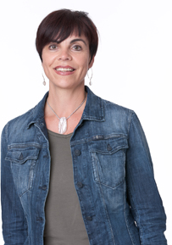
各分会干部的电子书
Chris Bunch – LION Managing Editor
Sanjeev Ahuja – Chief of Marketing & Membership
Dan Hervey – Brand & Creative Director
Stephanie Morales – Meetings Manager
会长
副会长
秘书
财务
会员发展主席
服务主席
Notes:
各分会干部电子书提供了在整个财务年度内逐步管理和领导的指南。
专门为每个分会干部职位所编写，并按时间顺序在整个财务年度间给干部提供指导。
包括所有网上提供的资源和工具之链接 — 结合分会干部登陆页面，快速取得分会资源的方式。
在网站上的搜寻栏中输入干部头衔，以寻找给特定分会干部的网页。
每个网页都提供了旅行每个职位所需的工具和资源之快速链接。

Slide 40



分会干部和第一副会长的资源
(分会领导发展主席)
Notes:
分会优质倡议 ─ 此资源帮助分会探索持续改进，简单到可作为年度计划工具使用。 鼓励所有会员参与。
为分会的成功做好计划 - 提供SWOT分析、SMART目标及行动计划的逐步流程，以建立团队、建立愿景、建立计划、建立成功。
您的分会，您的方式 — 本指南提供了流程历经的各个步骤，帮助贵分会定制和举行经过精心计划、实施和有趣的分会会议；增加情谊和会员满意度。

Slide 41

与总监GAT区协调员沟通
为区领导人完成分区会议报告
报告分会的成功和最佳实务
注意任何对分会的疑虑
建议行动以支持分会干部
Notes:
身为分区主席，您为分会提供分区资源，以在关键领域上支持健康的分会，例如：
服务 – 让分会致力于与其社区需求相关的服务
会员成长 – 分区主席可能是分会寻找新会员并使现有会员参与的第一线沟通渠道。
领导发展 – 分区主席与分会干部密切合作，帮助他们寻找潜在的新领导人，并鼓励他们在分会中晋升到更高级的领导职位，并在最后担任区职位。

Slide 42
您的第四次会议 – 注重于未来！
(非必要)
会长
副会长
秘书
分区主席
区领导发展协调员
Notes:
此会议应在复合区年会召开前约30天举行，或按照区宪章及附则中规定的举行。 邀请现任分会干部和即将上任的干部。
考虑让区GLT协调员出席并介绍领导人，以帮助新上任的干部为新的一年做好准备。

Slide 43
注重于未来并帮助他们做好准备！：
藉讨论分区来开场
介绍
过渡
为分会的成功拟定计划（全球会员发展措施）：
表扬服务
认可LCIF
奖项
Chris Bunch – LION Managing Editor
Sanjeev Ahuja – Chief of Marketing & Membership
Dan Hervey – Brand & Creative Director
Stephanie Morales – Meetings Manager
区领导发展协调员
Notes:
这项非必要的第四场会议设计如下。
开始时，讨论分区内分会的重要性。谈谈顾问会议的重要性及他们参与的价值
介绍：让每位干部(现任和新任)进行自我介绍
过渡：让每位干部谈谈他们将如何顺利过渡到下一年的干部。 询问新任干部在年度开始前他们是否想取得其他任何信息。
为贵分会的成功制定计划：查看网站上找到的材料，以便分会利用全球会员发展措施
表扬服务：讨论他们打算如何鼓励交换独特的服务构思。 讨论服务旅程网页上提供的材料。
认可LCIF：推广LCIF拨款方案并讨论该区在募款方面的状况。
奖项：趁此机会表扬分会干部在会议、会员成长、卓越服务、LCIF以及其他的成就的参与。
温斯特，分区主席接下来是什么？

Slide 44
分区和专区主席 ─
全球会员发展措施
Notes:
温斯特
让我们来谈谈如何使用全球会员发展措施来支持分会

Slide 45
什么能激励贵分区内的分会？
在分区会议上，您将如何吸引并使您的分会团结在一起，以便相互支持并与乐于助人的区领导人联系？
Chris Bunch – LION Managing Editor
Sanjeev Ahuja – Chief of Marketing & Membership
Dan Hervey – Brand & Creative Director
Stephanie Morales – Meetings Manager
Notes:
在分区会议上，您将如何吸引并使您的分会团结在一起，以便相互支持并与乐于助人的区领导人联系？
什么能激励贵分区内的分会？
实用的提示：通常，最重要的是小事情！谢谢一词大有益处！简单的礼物！

Slide 46
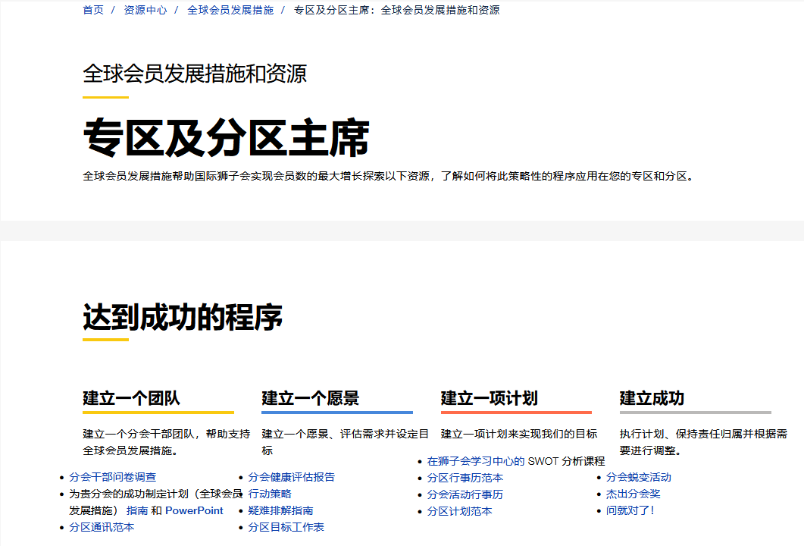
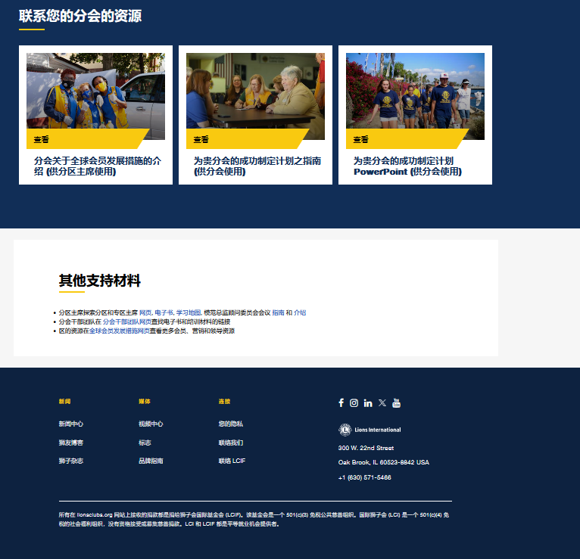

分区和专区主席 - 全球会员发展措施
Notes:
国际狮子会启动了专区及分区主席的全球会员发展措施资源网页。
该网页的重点为提供工具和资源，以协助「成功的过程」
已开发的工具和资源是为了帮助分区主席在以下领域协助分会
建立团队
建立愿景
建立计划
建立成功
QR 码：扫描后直接进入网页。

Slide 47
后续跟进
Notes:
确保您将分会任何的麻烦问题准确、完整地记录下来，并找到答案且及时回复。使之成为一种稳定且一致的习惯。

Slide 48
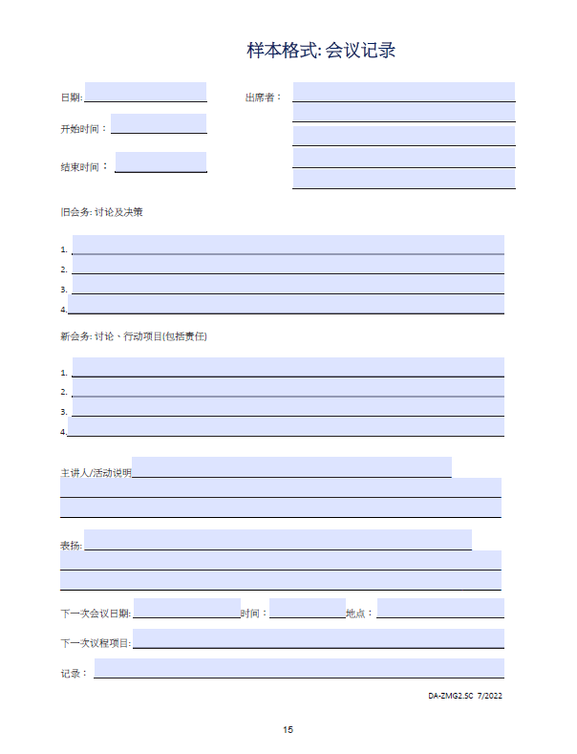
纪录您的会议。
使用此模板纪录分区会议进程。
若议程项目需要延到下一次分区会议，则这是一个很好的工具。
分区活动的良好历史。
Chris Bunch – LION Managing Editor
Sanjeev Ahuja – Chief of Marketing & Membership
Dan Hervey – Brand & Creative Director
Stephanie Morales – Meetings Manager
Notes:
纪录您的会议。
使用此模板纪录分区会议进程。
若议程项目需要延到下一次会议，则这是一个很好的工具。
分区活动的良好历史。
组织通过会议记录来维护其记录和政策。这是个值得记下的重要概念。为了消除任何错误信息或防止不良先例，保留事件记录非常重要。

Slide 49
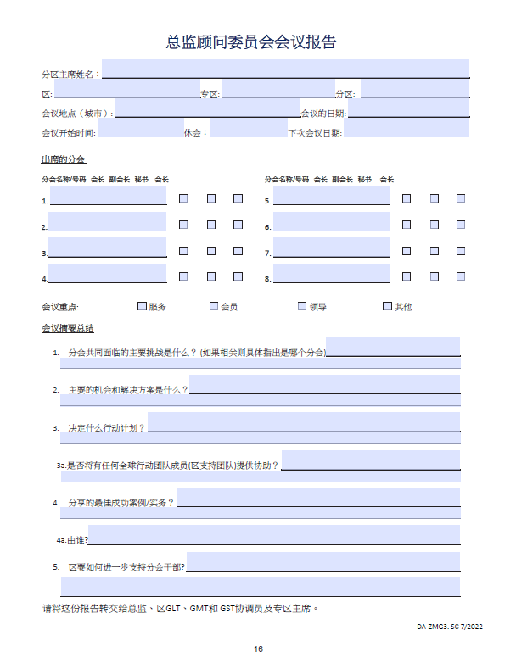
后续跟进任何必要的支持分会行动，以及与总监和GAT协调员间的合作。
优先考虑分区内有困难的分会所需要额外关注之问题。
记下任何需要采取的后续行动。
规划下次分区会议的计划和行动。
Chris Bunch – LION Managing Editor
Sanjeev Ahuja – Chief of Marketing & Membership
Dan Hervey – Brand & Creative Director
Stephanie Morales – Meetings Manager
Notes:
后续跟进任何必要的支持分会行动，以及与总监和GAT协调员间的合作。
优先考虑分区内有困难的分会所需要额外关注之问题。
记下任何需要采取的后续行动。
规划下次分区会议的计划和行动。

Slide 50
庆祝您分会的成功并表扬分会和会员的成就
Notes:
庆祝您分会的成功并表扬分会和会员的成就
总是在分区会议上以一些表扬和庆祝活动来使您的分会团结在一起。狮友们应该为自己身为狮友而感到高兴！
贾斯汀，我们讨论了很多了，接下来呢？

Slide 51
奖 项

Slide 52



因您成功的成果而赢得表扬。
查看为以下期间所设定的标准
最初的90天
整个年度中
年度结束前
年度结束时
完成申请表
8月31日前提交
申请表可于分区和专区奖项登陆页面上
取得。
Chris Bunch – LION Managing Editor
Sanjeev Ahuja – Chief of Marketing & Membership
Dan Hervey – Brand & Creative Director
Stephanie Morales – Meetings Manager
Notes:
因您成功的成果而赢得表扬。
需要完成申请表。
申请表位于分区和专区主席网页上。
担任本狮子年度职位者，申请表可用于审查并作为成功之路。
QR码：扫描此QR码即可轻松取得。

Slide 53
LCI 联系信息
电话：(630) 468-6953
电子邮件: pacificasian@lionsclubs.org
网页： https://www.lionsclubs.org/zh-hans/resources-for-members/resource-center/zone-region-chairpersons
Notes:
区及分会行政管理司的职员在此随时给您提供支持。此投影片上有他们的联系信息。
目前，我们欢迎大家提出任何问题。

Slide 54
谢 谢！

